Slide 1
탐욕법 알고리즘
프로그래머스 Lv2 구명보트
문제링크https://programmers.co.kr/learn/courses/30/lessons/42885
알고리즘 보안관
강민웅

Slide 2
문제해결방법
Brute-Force Approach
Divide and Conquer Approach
Dynamic Programming Approach
Greedy Approach

Slide 3
Brute-Force Approach
모든 경우의 답을 구해보는 일반적인 방법
답이 있다면 항상 답을 찾으며 구현이 쉬운 편
경우의 수에 비례하여 시간이 증가
예) 주어진 숫자의 약수 구하기
https://www.youtube.com/watch?v=nPTbPTs7SD4
1분 40초 참고

Slide 4
Divide and Conquer Approach
문제의 크기를 작게 나누어서 문제를 쉽게 풀기 위한 방법
문제의 크기는 두 개 이상으로 쪼개어지고 문제의 해답을 바로 구할 수 있을 정도가 될 때까지 문제를 계속 분할
하위 문제들이 서로 독립적이어야 함
예) 정렬 문제 (quick, merge, radix)
https://www.youtube.com/watch?v=nPTbPTs7SD4
3분 37초 참고

Slide 5
Dynamic Programming Approach
문제의 크기를 작게 나누어서 문제를 쉽게 풀기 위한 방법
하위 문제에 대한 답을 저장했다가 동일한 문제가 나오면 재계산 하지 않고 저장된 답을 사용
예) 피보나치 수열
https://www.youtube.com/watch?v=nPTbPTs7SD4
5분 21초 참고

Slide 6
Greedy Approach
현재 상황에서 최선의 답을 선택
현재 상황에는 최선이지만 전체에는 최선이라는 보장은 없음
최적 부분 구조 조건을 만족하면 결과가 우수
예) 허프만 코드
https://www.youtube.com/watch?v=nPTbPTs7SD4
7분 34초 참고

Slide 7



문제설명(잘못된 예)
SafeArea
80kg + 50kg = 130kg
70kg
50kg
80kg
무게제한100kg
50kg

Slide 8
문제설명(잘못된 예)
SafeArea
80kg + 50kg = 130kg
70kg
무게제한100kg
50kg

Slide 9
문제설명(올바른 예)
SafeArea
50kg + 50kg = 100kg
70kg
한번
50kg
50kg
50kg
두번
80kg
무게제한100kg
70kg
세번
50kg
70kg
80kg
80kg

Slide 10
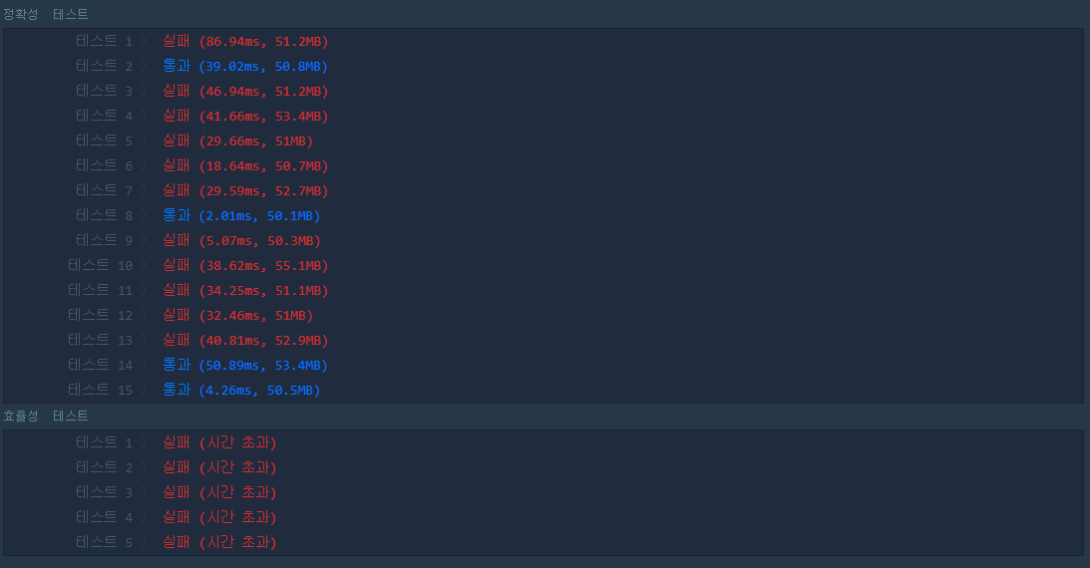
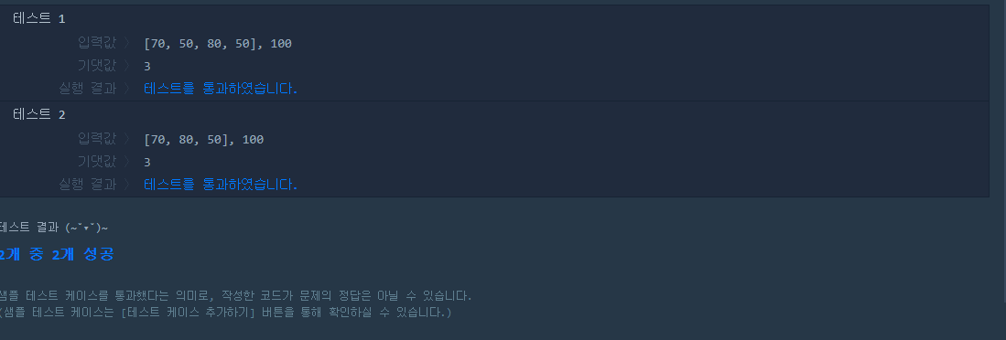
풀이과정 - 그.. 첫 번째 문턱..
1. 경우의 수 생각하기
두사람이 구명보트를 타면서 제한무게와 일치하는 경우
두사람이 구명보트를 타면서 제한무게보다 작은 경우
한사람이 구명보트를 타는 경우

Slide 11
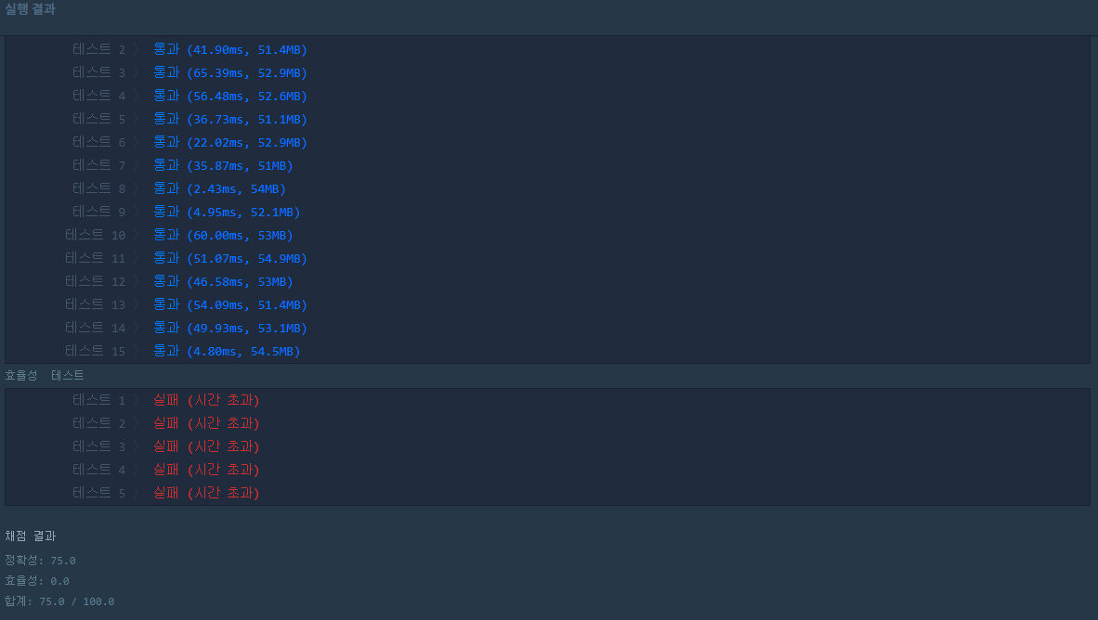
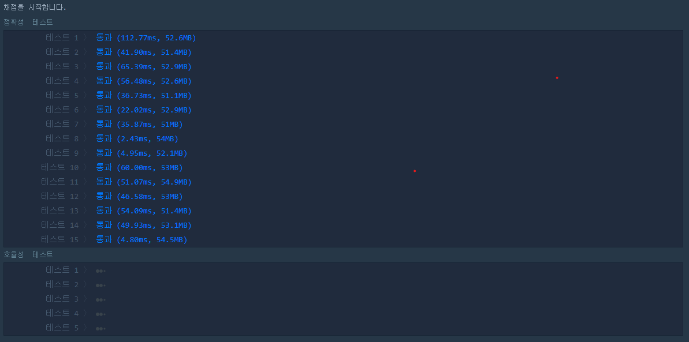
풀이과정 – 두 번째 문턱도 있다니..
2. 경우의 수 생각하기
두 사람이 구명보트를 타면서 제한무게와 일치하는 경우
두 사람이 구명보트를 타면서 제한무게보다 작은 경우의수 중에서 최대값인 경우
한 사람이 구명보트를 타는 경우
??????????????????????

Slide 12
풀이과정 – 산 넘어 산(첩첩산중)
SafeArea

Slide 13
풀이과정 – 자아성찰 및 현재상황
While(1){
문제파악();
설계();
첩첩 산중 경험하기();
정답인가?();
}

Slide 14
Q&A

Slide 15
감사합니다.

